Slide 1



LÀM QUEN VỚI TÁC PHẨM
VĂN HỌC
Chủ đề : Động vật Đề tài : Đọc thơ “Em vẽ” Loại tiết : Trẻ chưa biết Đối tượng : MGN (4 – 5 tuổi) Thời gian : 20 – 25’ Số lượng : 20 – 25 trẻ Người dạy : Vũ Thị Trang

Slide 2




Câu đố Con gì mào đỏ Lông mượt như tơ Mỗi sớm tinh mơ Gọi người thức dậy?

Slide 3
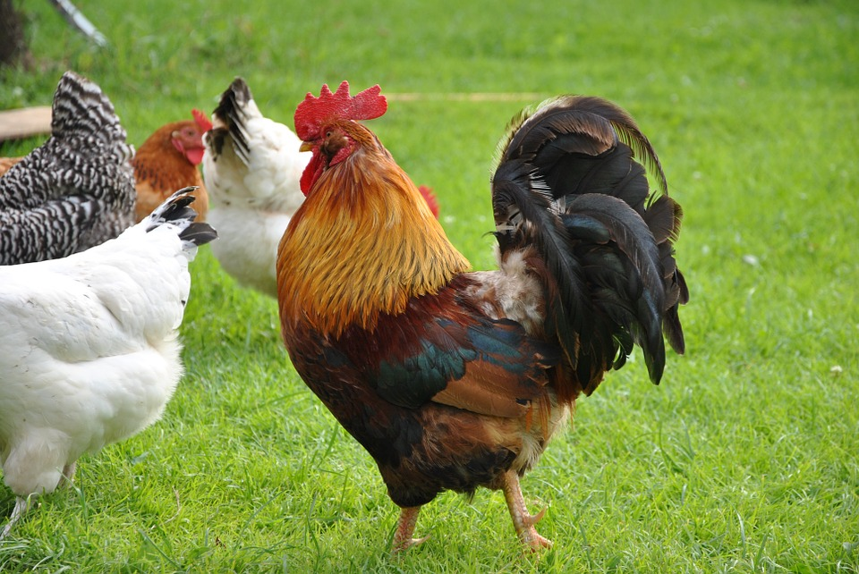

Slide 4






Bài thơ: “Em vẽ”
Tác giả: Hoàng Thanh Hà

Slide 5
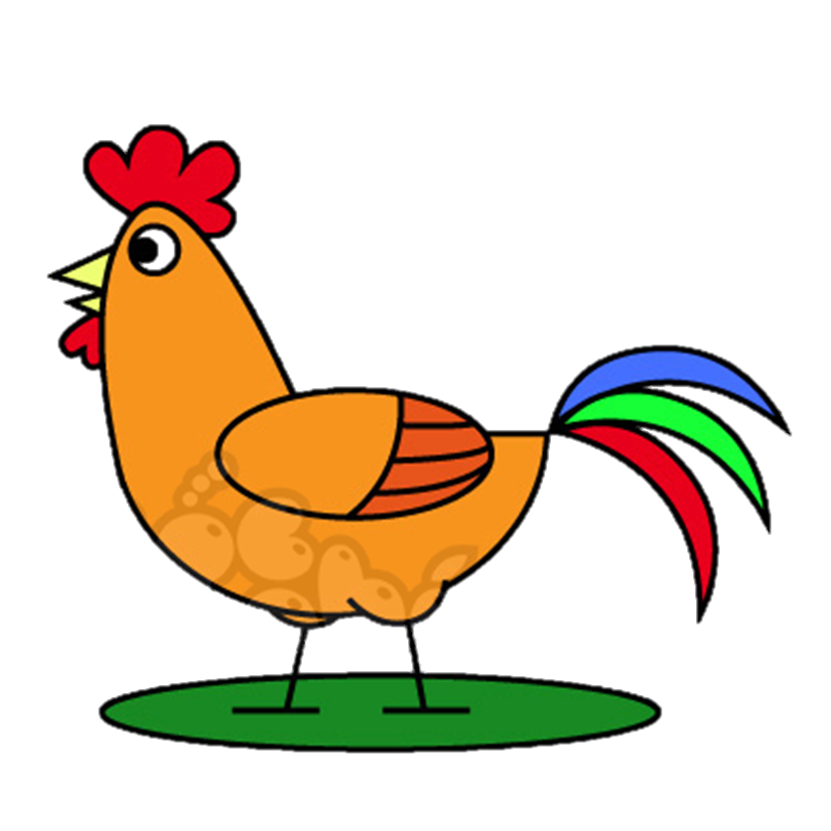

Con gà trống Mào đỏ tươi.

Slide 6
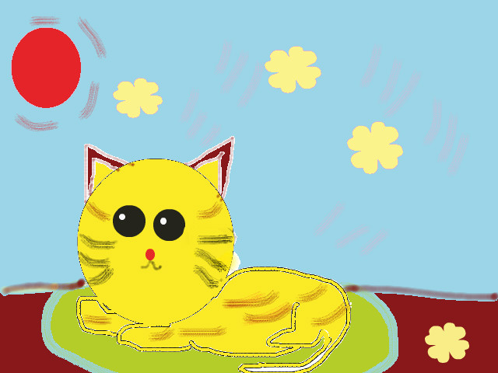
Em vẽ Con mèo lười Nằm sưởi nắng.

Slide 7




Em vẽ Đôi bướm trắng Bay tung tăng

Slide 8
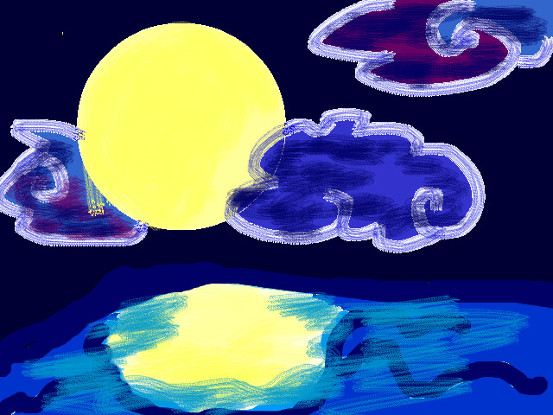
Em vẽ Bác mặt trăng Tỏa ánh sáng

Slide 9
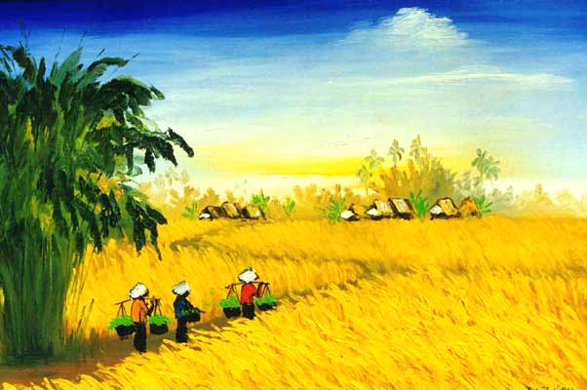
Em vẽ Cánh đồng lúa Ngát hương thơm

Slide 10
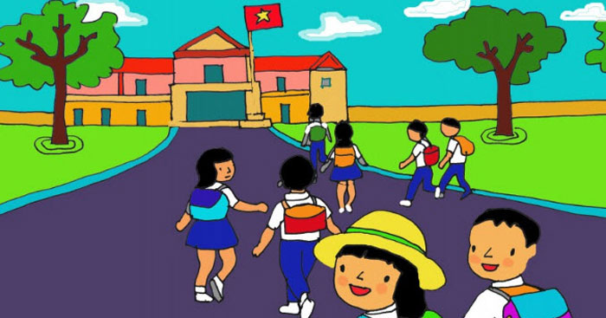
Em vẽ Nhiều mái trường Tươi ngói đỏ.

Slide 11



Bài hát
Gà trống, mèo con
và cún con

